Slide 1
Tổng quan về mật mã
CS155

Slide 2
Mật mã học
Là
Một công cụ tuyệt vời
Cơ sở cho nhiều cơ chế bảo mật
Không phải là
Giải pháp cho mọi vấn đề bảo mật
Đáng tin cậy trừ khi được thực hiện đúng cách
Đáng tin cậy nếu không sử dụng đúng cách
Một cái gì đó bạn nên cố gắng phát minh hoặc tự mình thực hiện

Slide 3
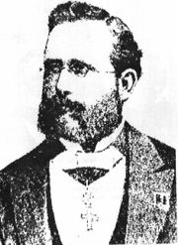
Nguyên lý Kerckhoff
Hệ thống mật mã phải an toàn ngay cả khi mọi thông tin về hệ thống, ngoại trừ khóa bí mật, đều được công khai .

Slide 4
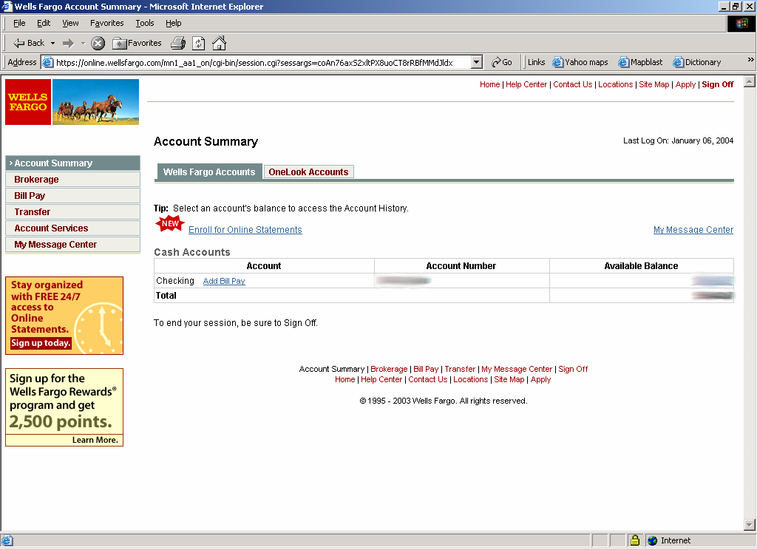
Mục tiêu 1: giao tiếp an toàn
Bước 1: Thiết lập phiên để trao đổi khóa
Bước 2: mã hóa dữ liệu
HTTPS

Slide 5
Mục tiêu 2: Các tập tin được bảo vệ
Đĩa
Tập tin 1
Alice
Alice
Không nghe lén
Không can thiệp
Tập tin 2
Tương tự như giao tiếp an toàn:
Alice hôm nay gửi tin nhắn cho Alice ngày mai

Slide 6
Mật mã đối xứng
Giả sử các bên đã chia sẻ một khóa bí mật

Slide 7
Khối xây dựng: mã hóa sym.
E, D: mã hóa k: khóa bí mật (ví dụ 128 bit)
m, c: văn bản thuần túy, văn bản mã hóa n: nonce (hay còn gọi là IV)
Thuật toán mã hóa được công khai
Không bao giờ sử dụng mật mã độc quyền
không có gì
Alice
Bob
nam, nữ
E
E(k,m,n)=c
c, n
D
D(k,c,n)=m
tôi
tôi

Slide 8
Các trường hợp sử dụng
Chìa khóa dùng một lần : (chìa khóa dùng một lần)
Khóa chỉ được sử dụng để mã hóa một tin nhắn
email được mã hóa: khóa mới được tạo cho mỗi email
Không cần nonce (đặt thành 0)
Phím đa năng : ( phím nhiều lần )
Khóa được sử dụng để mã hóa nhiều tin nhắn
tập tin: cùng một khóa được sử dụng để mã hóa nhiều tập tin

Slide 9
Ví dụ đầu tiên: One Time Pad (chìa khóa dùng một lần)
Vernam (1917)
Shannon '49:
OTP “an toàn” trước các cuộc tấn công chỉ bằng văn bản mã hóa
Chìa khóa:
0
1
0
1
1
1
0
0
1
0
⊕
Bản rõ:
1
1
0
0
0
1
1
0
0
0
Bản mã:
1
0
0
1
1
0
1
0
1
0

Slide 10
Mã hóa luồng (khóa sử dụng một lần)
Vấn đề: Khóa OTP dài bằng tin nhắn
Giải pháp : Khóa giả ngẫu nhiên -- mã hóa luồng
Mã hóa luồng: ChaCha (643 MB/giây)
chìa khóa
c ⟵ PRG (k ) ⊕ tôi
PRG
⊕
tin nhắn
văn bản mật mã
Notes:
Pentium 4, 2.1GhZ

Slide 11
Nguy hiểm khi sử dụng mã hóa luồng
Chìa khóa một lần!! “Miếng đệm hai lần” không an toàn:
C1​ ⟵ m ₁ ⊕ PRG(k)
C2​ ⟵ m ₂ ⊕ PRG(k)
Người nghe trộm sẽ làm:
C ₁ ⊕ C ₂ ⇒ m ₁ ⊕ m ₂
Đủ thông tin thừa trong tiếng Anh rằng:
m1 ⊕ _{m2​} ⇒m1 , _{m2}​​

Slide 12
Mã khối: công cụ mã hóa
n Bit
E, D
n Bit
Khối PT
Khối CT
Chìa khóa
k Bit
Ví dụ điển hình:
3DES: n= 64 bit, k = 168 bit
AES: n=128 bit, k = 128, 192, 256 bit
IV được xử lý như một phần của khối PT

Slide 13
Xây dựng một khối mã hóa
Đầu vào: (m, k)
Lặp lại thao tác “trộn” đơn giản nhiều lần
DES: Lặp lại 16 lần:
AES-128: Bước trộn lặp lại 10 lần
Khó thiết kế: phải chống lại các cuộc tấn công tinh vi
tấn công khác biệt, tấn công tuyến tính, tấn công bằng vũ lực, …
m _{Chiều dài} ⟵ m _{R}
tôi _{R} ⟵ m _{L} ⊕ F( k, m _{R} )

Slide 14
Mã khối được xây dựng bằng phép lặp
chìa khóa k
mở rộng chìa khóa
₁ lần
k2​
k3​
k _{n}
tôi
R(k ₁ , ⋅)
R(k2 ,  )
R(k3 ,  )
_{R} ( kn , ⋅)
c
R( k,m ): hàm tròn
cho DES (n=16), cho AES-128 (n=10)

Slide 15
Sử dụng sai mã khối
Sổ mã điện tử (ECB):
Vấn đề :
nếu m ₁ = m ₂ thì c ₁ = c ₂
PT:
tháng ₁
m2​
CT:
c1​
c2​

Slide 16
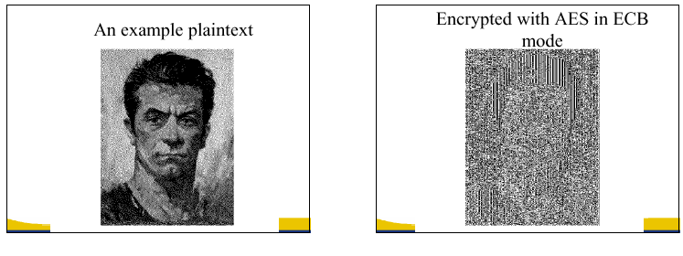
Trong hình ảnh

Slide 17
Sử dụng đúng mã khối: chế độ CTR
E( k,x ): ánh xạ khóa k và khối n-bit x tới khối n-bit y
Chế độ đếm (CTR) với IV ngẫu nhiên:
IV
m[0]
m[1]
…
m[L]
⊕
E(k,IV)
E(k,IV+1)
…
E(k,IV+L)
IV
c[0]
c[1]
…
c[L]
văn bản mật mã
Lưu ý: Mã hóa song song

Slide 18
Các trường hợp sử dụng: cách chọn IV
Chìa khóa sử dụng một lần: không cần IV (IV=0)
Khóa đa dụng: (CPA Security)
ngẫu nhiên mới cho mỗi tin nhắn
Có thể sử dụng IV duy nhất ( ví dụ 0, 1, 2, 3, … )
lợi ích: có thể tiết kiệm việc truyền IV bằng văn bản mã hóa
độc đáoIV
quầy tính tiền
128 bit

Slide 19
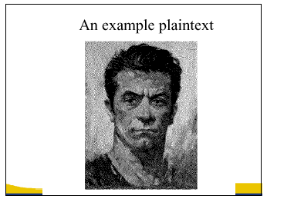

Trong hình ảnh
mã hóa bằng CTR
Tại sao CTR lại an toàn? không phải hôm nay

Slide 20
Hiệu suất: [ tốc độ openssl ]
Intel Core 2 (trên Windows Vista )
Mật mã Kích thước khối/khóa Tốc độ (MB/giây)
ChaCha 643
3DES 64/168 30
AES-128/GCM 128/128 163
AES nhanh hơn đáng kể với các lệnh AES-NI:
Intel SkyLake : 4 chu kỳ mỗi vòng, được xử lý hoàn toàn
AESENC xmm15, xmm1
Notes:
Xmm15: khối dữ liệu, xmm1: khóa tròn

Slide 21
Tính toàn vẹn dữ liệu

Slide 22
Tính toàn vẹn của tin nhắn: MAC
Mục tiêu: tính toàn vẹn của tin nhắn. Không có tính bảo mật.
VD: Bảo vệ các tệp nhị phân công khai trên đĩa.
tôi
Tin nhắn m
nhãn
tôi
Alice
Bob
Tạo thẻ:
thẻ ⟵ S(k, m)
Xác minh thẻ:
V (k, m, thẻ) = `có'
?
lưu ý: tổng kiểm tra không có khóa (CRC) là MAC không an toàn!!

Slide 23
MAC an toàn
Thông tin kẻ tấn công: tấn công tin nhắn đã chọn
đối với m ₁ ,m ₂ ,…, m _{q} kẻ tấn công được đưa t _{i} ⟵ S( k,m, _{i} )
Mục tiêu của kẻ tấn công: làm giả hiện sinh.
tạo ra một số cặp thông điệp/thẻ mới hợp lệ ( m,t ).
( m,t ) ∈ { (m ₁ ,t ₁ ) , … , ( m _{q} ,t _{q} ) }
Một PRF an toàn cung cấp một MAC an toàn:
S( k,m ) = F( k,m )
V( k,m,t ): `có' nếu t = F( k,m ) và `không' nếu không.

Slide 24
Xây dựng 1: ECBC
m[0]
m[1]
m[2]
m[3]
⊕
⊕
⊕
E(k , ⋅)
E(k , ⋅)
E(k , ⋅)
E(k , ⋅)
CBC thô
E( k ₁ , ⋅)
nhãn
chìa khóa = (k, k ₁ )

Slide 25
Xây dựng 2: HMAC (Hash-MAC)
MAC được sử dụng rộng rãi nhất trên Internet.
H: hàm băm.
ví dụ: SHA-256 ; đầu ra là 256 bit
Xây dựng MAC từ hàm băm:
Phương pháp chuẩn hóa: HMAC
S( k, m ) = H( k⊕opad || H( k⊕ipad || m ) )

Slide 26
SHA-256: Merkle-Damgard
m[0]
m[1]
m[2]
m[3]
IV
h
h
h
h
H(m)
h(t, m[i]): hàm nén
Thm 1: nếu h có khả năng chống va chạm thì H cũng vậy
“ Thm 2”: nếu h là PRF thì HMAC là PRF

Slide 27
Xây dựng 3: PMAC – MAC song song
ECBC và HMAC là tuần tự. PMAC:
m[0]
m[1]
m[2]
m[3]
P(k,0)
⊕
P(k,1)
⊕
P(k,2)
⊕
P(k,3)
⊕
F(k, ⋅)
F(k, ⋅)
F(k, ⋅)
F(k, ⋅)
⊕
F( k ₁ , ⋅)
nhãn

Slide 28
Tại sao các cấu trúc MAC này lại an toàn?
… không phải hôm nay – hãy làm CS255
Tại sao lại có bước mã hóa cuối cùng trong ECBC?
CBC (hay còn gọi là Raw-CBC) không phải là MAC an toàn:
Với thẻ được gán cho một tin nhắn m, kẻ tấn công có thể suy ra thẻ cho một tin nhắn m khác
Làm thế nào: bài tập tiền điện tử tốt …

Slide 29
Mã hóa được xác thực: Mã hóa + MAC

Slide 30
Kết hợp MAC và ENC (CCA)
Khóa mã hóa K _{E} Khóa MAC = K _{I}
Tùy chọn 1 : MAC-then-Encrypt (SSL)
Tùy chọn 2 : Mã hóa sau đó là MAC (IPsec)
Tùy chọn 3 : Mã hóa và MAC (SSH)
MAC(M,K, _{I} )
Mã hóa K _{E}
Tin nhắn M
Tin nhắn M
MAC
Mã hóa K _{E}
MAC(C, K _{I} )
Bảo mật cho tất cả các nguyên thủy an toàn
Tin nhắn M
MAC
Mã hóa K _{E}
MAC(M, K _{I} )
Tin nhắn M
MAC

Slide 31
Chế độ được đề xuất (hiện tại)
AES-GCM:
mã hóa-sau-đó-MAC
Chế độ đếm AES
Carter- Wagman MAC

Slide 32
Mật mã khóa công khai

Slide 33
Mã hóa khóa công khai: ( Gen, E, D)
Gen
v.v.
s k
E
D
tôi
c
c
tôi
Notes:
Lưu ý: khóa không đối xứng

Slide 34
Ứng dụng
Thiết lập phiên (hiện tại chỉ nghe lén bảo mật)
Ứng dụng không tương tác : (ví dụ Email)
Bob gửi email cho Alice được mã hóa bằng pk _{alice}
Lưu ý: Bob cần pk _{alice} (quản lý khóa công khai)
Alice
v.v.
Bob
Tạo ( pk , sk )
chọn ngẫu nhiên x
(ví dụ 48 byte)
E( pk , x)
x

Slide 35


Một ứng dụng
Mã hóa trong các thiết lập không tương tác:
Hệ thống tập tin được mã hóa
sk _{A}
viết
đọc
Alice
E( gói _{A} , K _{F} )
Bob
Tài liệu
E( k _{F} , Tệp)
E( gói _{B} , K _{F} )

Slide 36
Một ứng dụng
Mã hóa trong các thiết lập không tương tác:
Khóa ký quỹ: phục hồi dữ liệu mà không cần khóa của Bob
Ký quỹ
Dịch vụ
viết
_{ký} quỹ sk
E( pk _{ký quỹ} , K _{F} )
Bob
E( k _{F} , Tệp)
E( gói _{B} , K _{F} )
Notes:
Mô tả điều này trong môi trường doanh nghiệp. Khóa của Bob không còn nữa nhưng cần truy cập vào các tệp của anh ấy.
Dịch vụ ký quỹ sẽ ngừng hoạt động cho đến khi cần thiết.

Slide 37
Chức năng cửa sập (TDF)
Def : một hàm cửa bẫy . X⟶Y là bộ ba thuật toán hiệu quả . (G, F, F ⁻¹ )
G(): thuật toán ngẫu nhiên o đầu ra cặp khóa ( pk , sk )
F( pk ,⋅): det. a lg. t định nghĩa một hàm . X ⟶ Y
F ⁻¹ ( sk ,⋅): hàm . Y ⟶ X đảo ngược F ( pk ,⋅ )
Bảo mật: F( pk , ⋅) là một chiều không có sk

Slide 38
Mã hóa khóa công khai từ TDF
( G, F, F ⁻¹ ): bảo mật TDF X ⟶ Y
( E _{s} , D _{s} ) : symm . auth. mã hóa với khóa trong K
H: X ⟶ K một hàm băm
mã hóa khóa công khai (G, E, D):
Tạo khóa G: giống như G đối với TDF

Slide 39
Mã hóa khóa công khai từ TDF
( G, F, F ⁻¹ ): bảo mật TDF X ⟶ Y
( E _{s} , D _{s} ) : symm . auth. mã hóa với khóa trong K
H: X ⟶ K một hàm băm
E ( gói , m ) :
x ⟵ X, y ⟵ F( pk , x)
k ⟵ H(x), c ⟵ E _{s} (k, m)
đầu ra (y, c)
Đ ( sk , ( y, c ) ) :
x ⟵ F ⁻¹ ( sk , y),
k ⟵ H(x), m ⟵ D _{s} (k, c)
đầu ra m
R

Slide 40
Trong hình ảnh:
Định lý an ninh m :
Nếu ( G, F, F ⁻¹ ) là TDF an toàn ,
( E _{s} , D _{s} ) cung cấp auth. enc. và H: X ⟶ K là “oracle ngẫu nhiên” thì (G,E,D) là CCA ^{ro} chắc chắn.
F( pk , x)
E _{s} ( H(x), m )
tiêu đề
thân hình
Notes:
Cần giải thích random oracle là gì. KHÔNG BAO GIỜ mã hóa m trực tiếp bằng RSA.

Slide 41
Chữ ký số
Mã hóa khóa công khai
Alice công bố khóa mã hóa
Bất cứ ai cũng có thể gửi tin nhắn được mã hóa
Chỉ có Alice mới có thể giải mã tin nhắn bằng khóa này
Sơ đồ chữ ký số
Alice công bố khóa để xác minh chữ ký
Bất kỳ ai cũng có thể kiểm tra tin nhắn được Alice ký
Chỉ có Alice mới có thể gửi tin nhắn đã ký

Slide 42
Chữ ký số từ TDP
( G, F, F ⁻¹ ): bảo mật TDP X ⟶ X
H: M ⟶ X là hàm băm
Bảo mật: tính không thể làm giả hiện hữu dưới một cuộc tấn công tin nhắn được chọn (trong mô hình oracle ngẫu nhiên)
Dấu hiệu ( sk , m∈X ) :
đầu ra
nghĩa = F ⁻¹ ( sk , H(m) )
Xác minh ( p k , m, chữ ký ) :
đầu ra
1 nếu H(m) = F( pk , sig)
0 nếu không

Slide 43
Cơ sở hạ tầng khóa công khai (PKI)
Bất kỳ ai cũng có thể gửi cho Bob một tin nhắn bí mật
… với điều kiện là họ biết khóa công khai của Bob
Làm sao chúng ta biết chìa khóa đó thuộc về Bob?
Nếu kẻ mạo danh thay thế một chìa khóa khác, có thể đọc được tin nhắn của Bob
Một giải pháp: PKI
Cơ quan cấp chứng chỉ gốc đáng tin cậy (CA)
CA chứng nhận rằng khóa công khai đã cho thuộc về Bob
… sẽ nói thêm về điều này vào lần tới

Slide 44
Tổng hợp tất cả lại: SSL/TLS (đơn giản hóa)
Khách hàng-xin chào
S
C
Máy chủ-xin chào
Trao đổi khóa
Trao đổi khóa máy chủ
Trao đổi khóa khách hàng
hoàn thành
hoàn thành
Xác nhận
Phiên được mã hóa

Slide 45
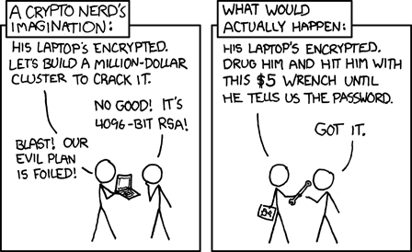
Những hạn chế của mật mã
Mật mã có hiệu quả khi được sử dụng đúng cách!!
… nhưng không phải là giải pháp cho mọi vấn đề an ninh
XKCD 538

